Slide 1
優化公車專用道
臺中市政府交通局

Slide 2
何謂優化公車專用道
路線規劃
配套措施
常見問題Q&A
壹
貳
參
肆

Slide 3
何謂優化公車專用道(1/2)
市府為提供更有效率、方便、舒適的大眾運輸服務，因此，自7月8日起推動臺灣大道優化公車專用道，其四項特色如下：
1.班次加倍：提高專用道的使用效率，開放雙節公車與一般公車行駛，共有9條公車路線進入專用道(300~308)，每日總行駛班次將倍增，民眾候車時間縮短一半以上，讓公車一方面保有行駛專用道之優勢，也提升汽、機車族群的使用安全。
2.中區增站：增加台灣大道一段（原中正路）6個停靠站位（原子街口、中華路口、仁愛醫院、第二市場、彰化銀行及第一廣場站），提升中區民眾之使用便利性。

Slide 4
何謂優化公車專用道(2/2)
3.海線直達：9條公車路線公車全程行駛專用道，站站皆會停，其中302、303、304、305、306、307、308等7條路線端點更延駛至機場、清水、大甲及梧棲地區，海線民眾可一車直達市區，免除在靜宜大學轉車的不便。
4.車上刷卡：改成上、下車刷卡，且行駛專用道的每輛公車之車門都須加裝至少1台以上刷卡機，加快上、下車速度，擴充月台區，讓每個候車站同時可停靠至少2台以上公車，強化候車站運作效率。

Slide 5
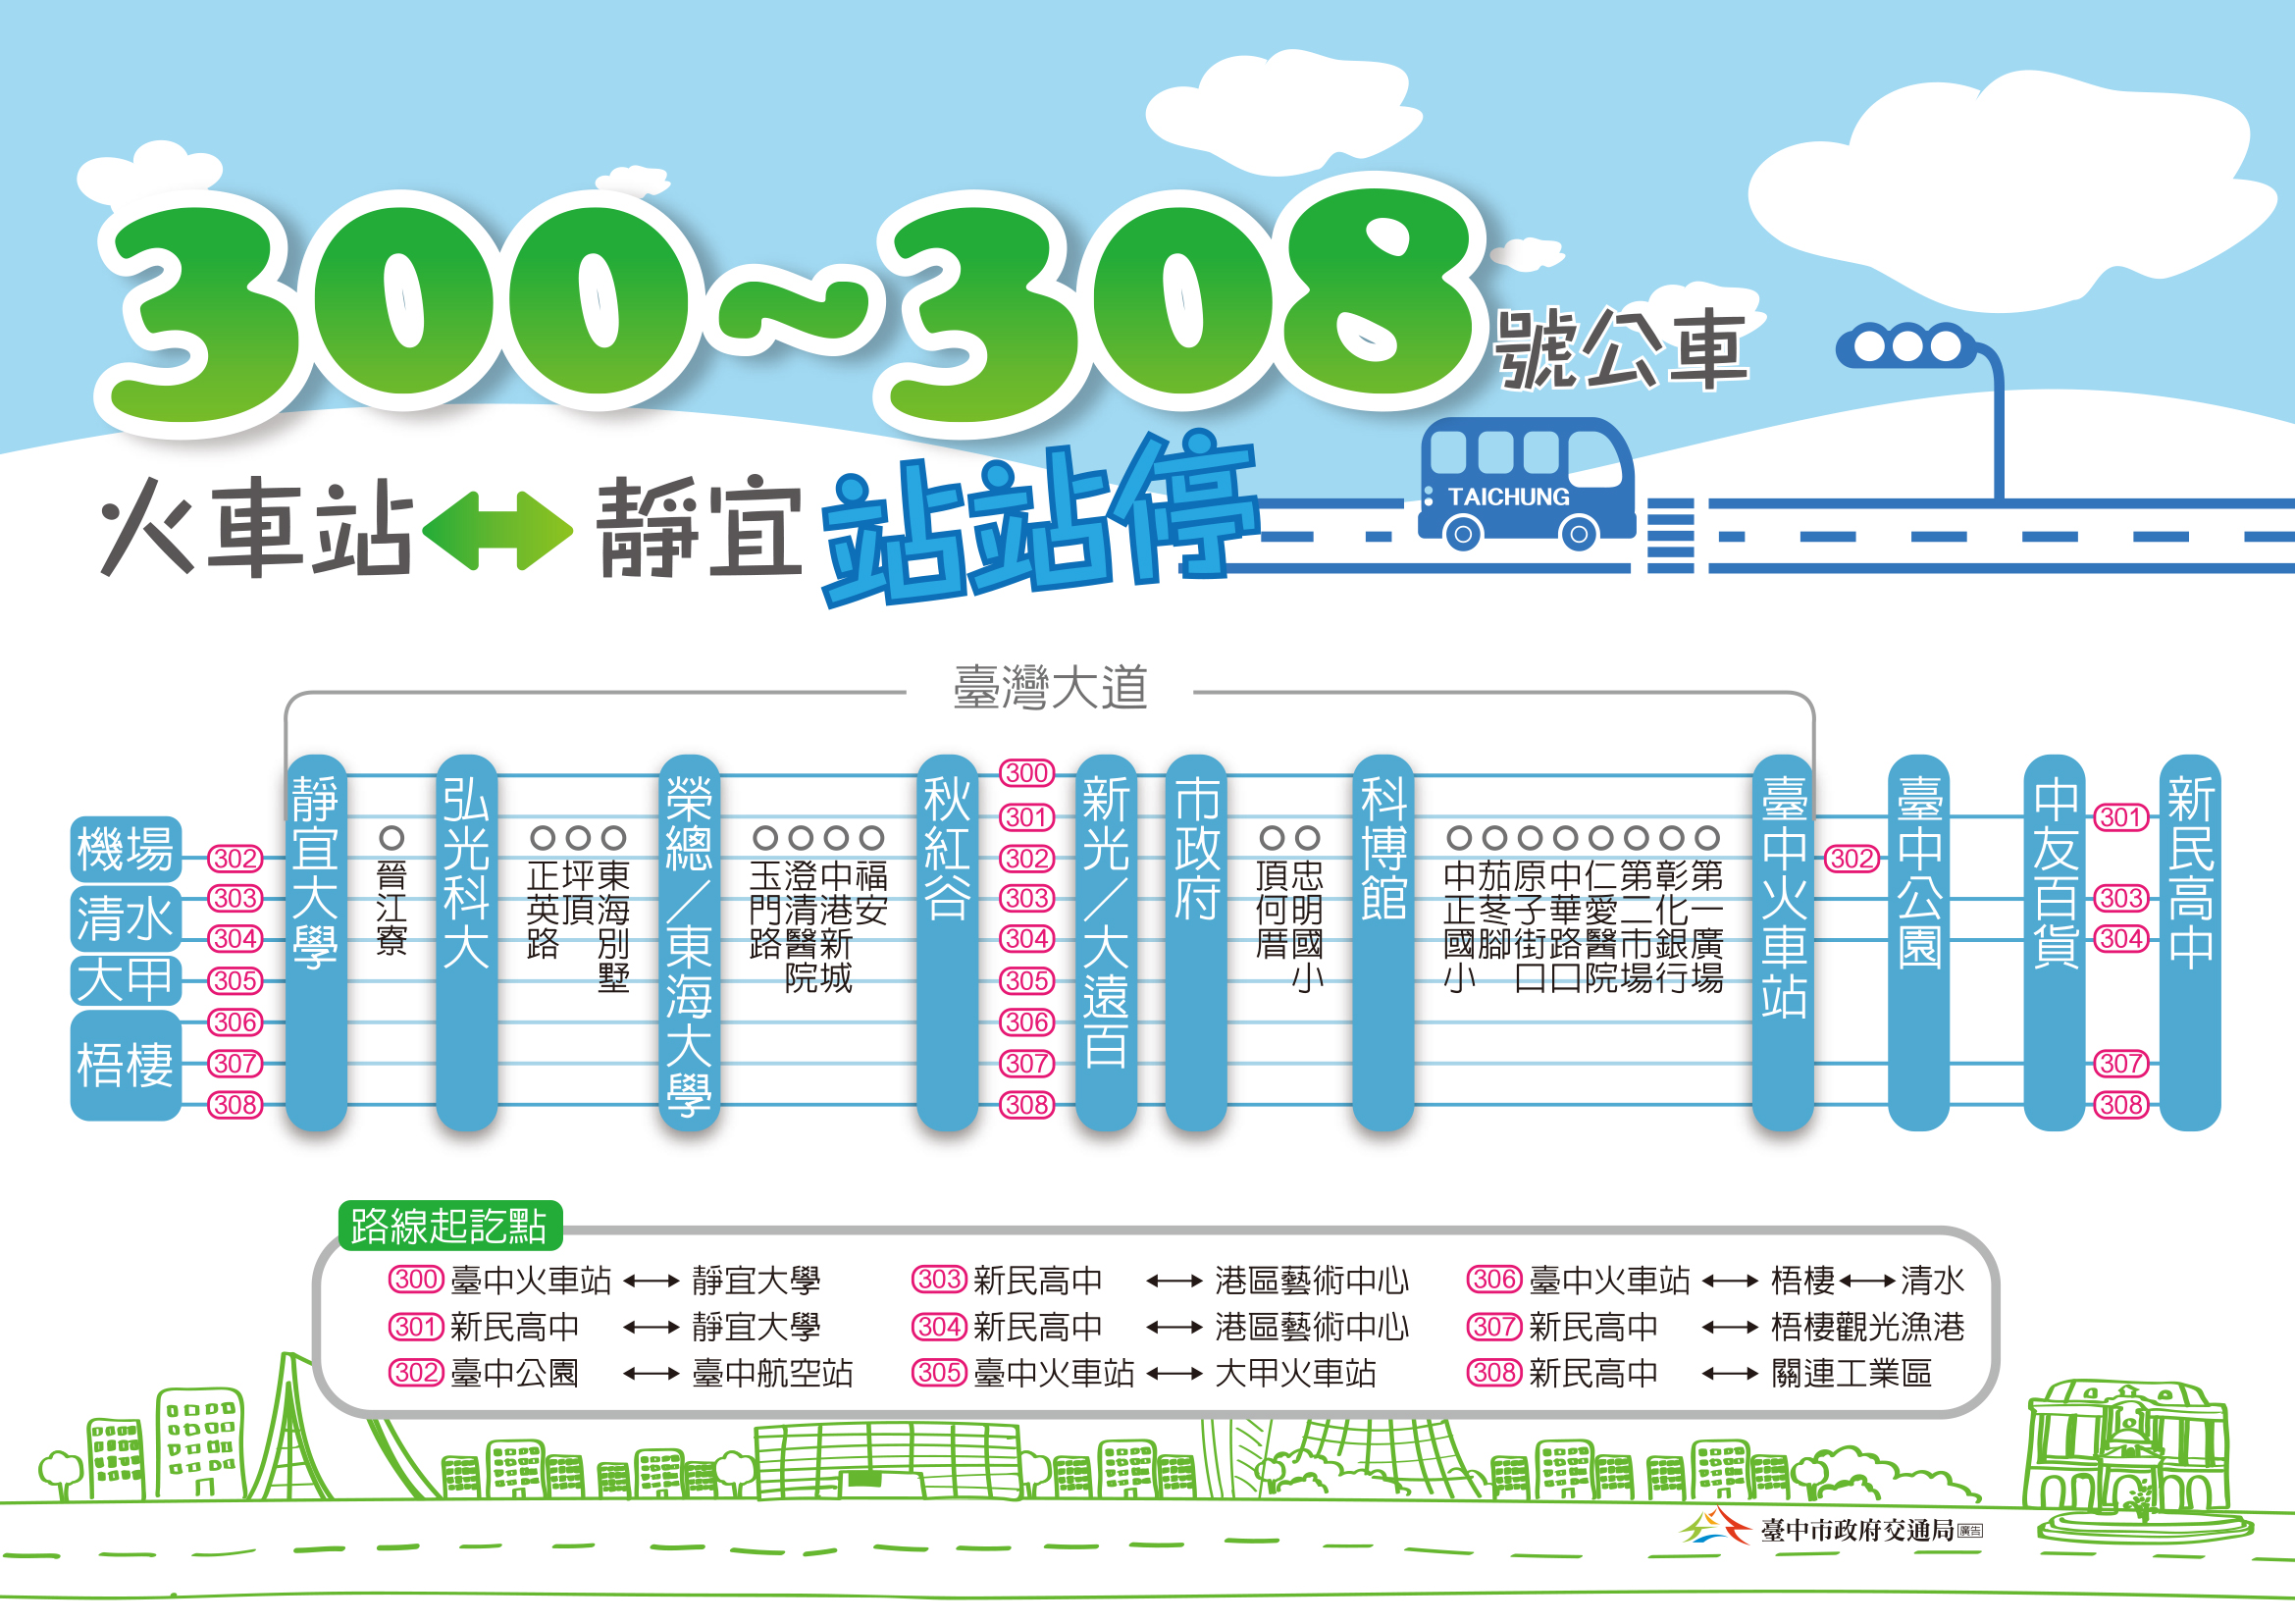
路線規劃(1/3)
臺灣大道專用道班次加倍(426班→855班)

Slide 6
路線規劃(2/3)
為服務老幼及行動不便人士，特將原服務大肚、龍井地區之3條公車復駛，並全程行駛慢車道，配合原48路(台中火車站-嶺東科大)每天46班次，慢車道班距尖峰約每8~10分鐘、離峰約每12~15分鐘。

Slide 7
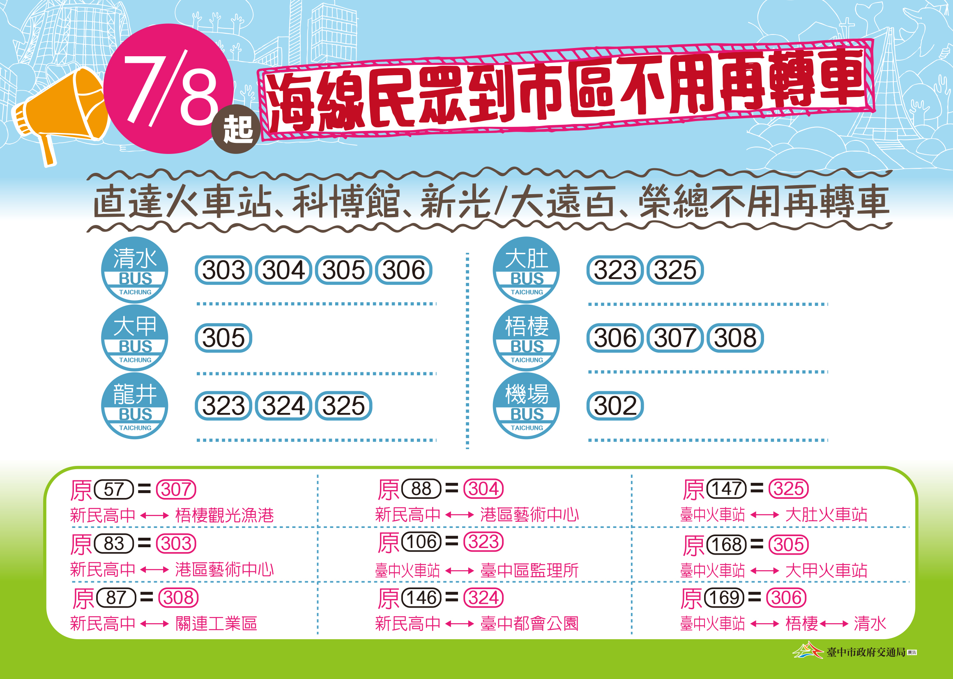
路線規劃(3/3)

Slide 8
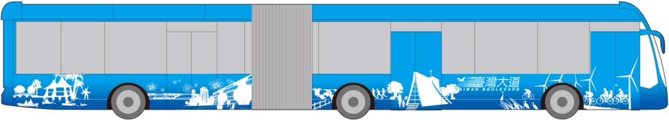
配套措施(1/2)
強化公車服務管理
車輛均為低地板公車
車身均為臺灣大道統一包裝意象
路線編號為3字頭(300~308)
均裝設一車多機設備
班次配合總量管制及調度
專用道內候車站均為站站停

Slide 9
配套措施(2/2)
改善民眾候車設施
移置月台區白色欄杆，開放第二席月台
候車站燈箱增設路線資訊宣導燈片
設置LED公車到站時間播報電子看板
加強專用道交通管理
館前路、朝富路、福康路、國際街/東園巷、都會南街/新庄街、水裡社路、六陽巷及靜宜大學等8個路口，實施快車道禁止匯出慢車道管制
調整號誌及設置標誌、標字、車道包絡線，提醒民眾行車安全

Slide 10
常見問答Q&A
Q1：臺中火車站前候車月台分散多處?如何辨識上下車地點?
臺中火車站前交通動線複雜，候車空間有限，配合優化公車專用道政策，上、下車地點將予以分流，俾紓解大量人潮。 在進城方向，原BRT行駛路線由於為封閉路型，因此僅開放終點站位於臺中火車站之300、305、306等3條路線，停靠原BRT車站上、下客，火車站前公車候車亭則提供301、302、303、304、307、308等6線公車停靠並續駛至一中商圈、新民高中。 在出城方向，除終點站位於臺中火車站之300、305、306等3條路線於原BRT車站上客外，餘301、302、303、304、307、308等6線公車則於臺灣大道一段諾貝爾書局前站牌搭乘前往海線地區。 市府將於相關路線候車處及媒體管道加強宣導。

Slide 11
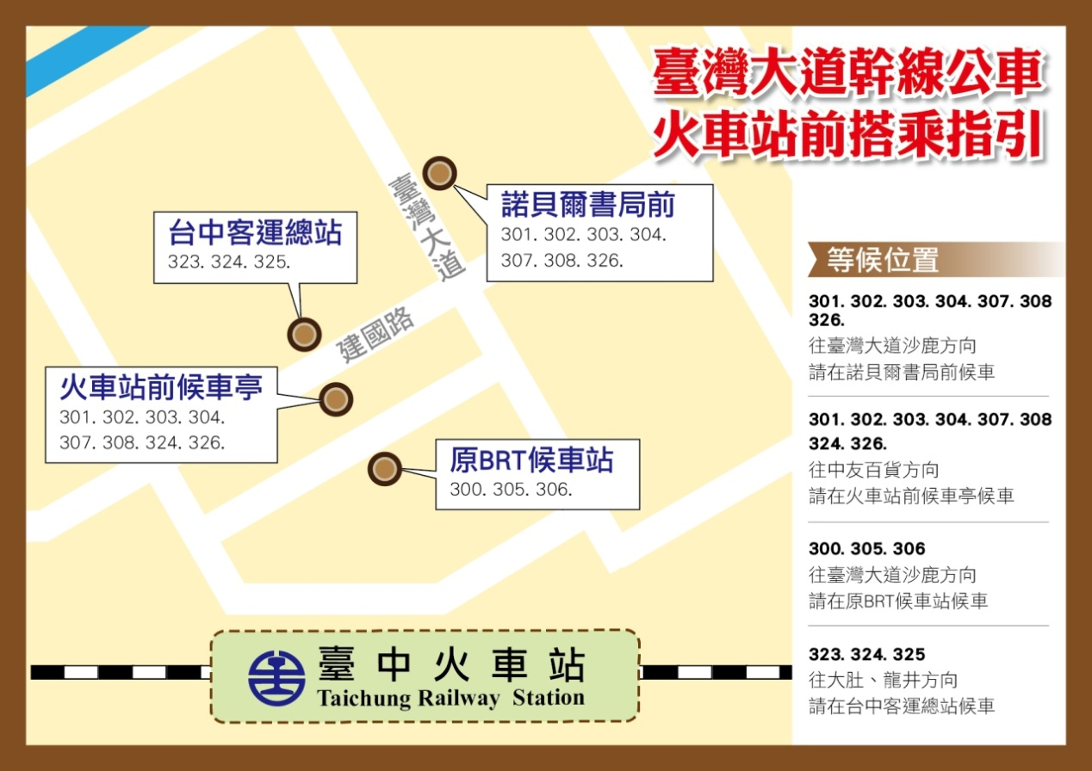
常見問答Q&A

Slide 12
常見問答Q&A
Q2：專用道上公車增加一倍，變換車道肇事率不會增加嗎?
過去開車民眾在臺灣大道快車道變換慢車道時，除會與BRT專用道衝突外，也會與慢車道上行駛的公車衝突，形成兩個衝突點；優化公車專用道係將部分慢車道的公車改駛入專用道，民眾變換車道時，多集中於專用道的衝突，民眾可更專注在專用道上公車行車動態，減少衝突情形。 在工程方面，除於各主要衝突路口之快慢車道分隔道增設反射鏡，提醒民眾注意外，另研議於肇事率高的路口實施禁止快車道變換匯入慢車道之管制；在教育方面，已要求進入專用道之客運公司訂定行車準則，嚴格規範駕駛員小心慢行，並注意路口來車；在執法方面，已協調本府警察局針對臺灣大道各種運輸工具的行車秩序加強取締，保障民眾行車安全。

Slide 13
常見問答Q&A
Q3：專用道上公車會不會大排長龍？中正路不到300公尺就停一站，會不會被公車佔滿?
因應優化公車專用道行駛班次倍增，為確保行車順暢，將採取下列措施： 嚴控公車業者照表發車：優化公車專用道發車班距，尖峰平均每2分鐘一班、離峰約每4分鐘一班，專用道容量仍有餘裕，將不會發生塞車情形。 增加候車站停靠使用效率：目前BRT候車站空間僅開放1個月台區供雙節公車停靠，7/8後將同時啟用第2月台，提升候車站運作效率，減少連車機率。 建置專用道行車管制系統：交通局已規劃建置「專用道行車管制系統」，未來可提供駕駛員控管車輛行駛間距，平均分散進入公車專用道之車輛，使之保持適當間距，本府與客運業者上路後亦會嚴密監控專用道運行情形，避免大幅連車情形發生。 臺灣大道一段（原中正路）恢復原公車招手才停之營運模式，往東方向並配套管控由專用道進入臺灣大道一段之公車數量，並檢討適度延長沿線各站停靠區長度，可同時停靠2～3台公車，以維持交通順暢。

Slide 14
常見問答Q&A
Q4：站內刷卡為何改成上、下車刷卡？會不會增加公車靠站時間？如何因應？
增加系統穩定性與方便性：因目前BRT車站之站外票證收費系統尚未完成驗收，系統並不穩定，時有誤扣民眾乘車費用情事，且無法與一般公車之收費系統整合。為利收費方式統一，避免誤扣款情形產生，將改採車內刷卡，方便民眾搭乘海線公車進入專用道使用。 加裝刷卡機並宣導先上後刷：已要求未來進入專用道的營運車輛，每個車門都須加裝至少1台以上刷卡機，並宣導民眾先上車後再於車內刷卡方式，下車到站未開啟車門前也可提前刷卡，加快上、下車速度。且未來候車區可允許至少2台以上公車靠站，縮短民眾候車時間及增快上、下車速度，有效降低公車靠站所需時間。

Slide 15
常見問答Q&A
Q5：BRT全線免費取消後，是不是以後就要付車錢了?
7月8日優化公車專用道上路後，原BRT全線免費優惠措施即告終止，改適用本市的公車優惠措施。 配合本府推行之10公里免費政策，自7月8日起，民眾於優化公車專用道上搭乘公車路線，上、下車刷卡皆可享有10公里內乘車免費優惠，絕大多數的人還是享受全程免費乘車優惠，歡迎民眾多加搭乘利用。
Q6：BRT有沒有降級的問題?
現行臺中BRT藍線沒有獨立的專用路權、缺乏絕對優先號誌通行權、行控中心無法與車輛及車站進行三方通話及系統管理，根本就不是真正的BRT，因此並無所謂的「BRT降級」問題。務實的思考應是，如何讓大眾運輸系統更安全、舒適、有效率，因此提出具可行性的「優化的公車專用道」方案。

Slide 16
常見問答Q&A
Q7：未來幹線公車系統的路線規劃為何?
通盤檢討公車路網：未來本府將以本市九大路廊（豐原-潭子-臺中、豐原-后里-大甲、臺灣大道、烏日-臺中、霧峰-大里-臺中、海線、豐原-和平、中清、太平-臺中）為基礎，通盤檢討調整既有市區公車路線。 規劃八大轉運中心：包含豐原火車站、台中火車站、水湳、霧峰、烏日、沙鹿、大甲、朝馬等八大轉運中心，並以此為主要轉乘點，藉以縮短為短程路線，來分散原本在路線、時間規劃上都太長的公車。 推動健康公車與環城公車：市府未來更將以區域劃分推出「健康公車」，提供接駁市民前往區域醫院的服務，讓需要醫療服務的市民免去看病需人接送的交通困擾。未來更將開闢大甲環線、豐原環線或台74環線等「環城公車」路線，加強橫向大眾運輸連結，力求真正達到在地化、市民導向的公共運輸政策。

Slide 17
常見問答Q&A
Q8：開放9條公車進專用道後，會不會造成駕駛搖車搶客？
市府已和客運業者簽訂契約，若無乘客上、下車需迅速駛離候車站，若查證屬實有滯留載客者將依契約處罰並記點，最嚴重者將取消業者專用道路權並開放其它業者經營，因此，將不致有因駕駛搖車造成班次延遲情事。
Q9：優化公車專用道的雙節公車是否會停靠臺灣大道一段(原中正路)站牌？
未來行駛專用道之公車於專用道內候車站，站站皆會停靠。另在未有專用道之臺灣大道一段(原中正路)路段，雙節公車會比照一般公車，只要有民眾招手或按下車鈴便會停靠，提高中區民眾乘車之便利性。

Slide 18
常見問答Q&A
Q10：藍字為首接駁公車是否停駛？
藍字為首公車共11條路線，其中新闢的藍1、藍2、藍3及藍5仍繼續服務，藍6、藍7及藍12分別整併進305、304及303，另藍9、藍10、藍11及藍13等4條也没有停駛，採裁切公告開放給業者經營，在還没業者經營的過渡期現有市公車業者會持續代駛，服務不中止。
Q11：靜宜到火車站間的行駛時間將大為增長？
經專業顧問團隊模擬顯示，專用道尖峰小時約40~42班次時，仍可維持快速輸運功能，故市府採專用道公車班次總量管制方式，增加班次來提高專用道的使用效率，並縮短民眾候車時間，公車仍有行駛專用道之優勢，行駛時間不會有太大改變。

Slide 19
常見問答Q&A
Q12：往海線乘客在車站會不知道在哪裡等車？
市府已規範使用專用道的車輛，在抵達站台區時，倘前方無其他車輛停靠時，亦需停靠於站台最前端位置，供乘客上、下車使用，並配合於各站台建置之公車預估到站LED顯示器，將可提供候車民眾掌握欲搭乘之車輛進站之時間及停靠位置，並會請駕駛在進站前車外廣播提醒乘客，並於相關路線候車處加強宣導事宜。
Q13：乘坐輪椅的乘客以後不知道怎麼候車？
未來進入專用道之公車路線，車輛配置一律使用低底板公車，方便乘坐輪椅的乘客使用。另市府已要求所有進入專用道的駕駛，務必完成輪椅乘客服務之SOP操作訓練，並注意是否有輪椅乘車需求，讓輪椅乘客均可藉由渡板上車，提供最佳的公車無障礙搭乘體驗。

Slide 20
常見問答Q&A
Q14：臺灣大道慢車道公車移入專用道後，由於專用道上候車站之站距較長，原慢車道上小站民眾要去海線怎麼搭車?
原臺灣大道BRT車站平均站距約800公尺，故沿線平均步行距離約400公尺，尚在合理步行範圍內，惟為服務老幼及行動不便人士，特將原服務大肚、龍井地區之3條公車復駛(323~325)，並全程行駛慢車道，配合原48路(台中火車站-嶺東科大)每天46班次，慢車道班距尖峰約每8~10分鐘、離峰約每12~15分鐘(若加入原行駛臺灣大道一小段便轉出的公車，則候車時間可再縮短)，民眾可就近搭一小段公車後，再至專用道上搭乘幹線公車到海線各地。

Slide 21
常見問答Q&A
Q15：未持電子票證民眾如何購票？
前門上車向駕駛員索取代幣卡刷卡即可，下車時再至前門刷卡並依刷卡機螢幕顯示金額投入錢箱即可。
Q16：如何杜絕逃票？
駕駛員會透過監視畫面留意刷卡情形，必要時只開前門下車，未刷者下次搭乘即無法享有免費乘車，另外客運業者也會派員車上監看乘客刷卡情形，杜絕逃票。
Q17：公車專用道上路後臺灣大道沿線各路口交通號誌有因應做調整嗎？
目前本府規劃因應優化公車專用道上路，先規劃臺灣大道8處路口實施禁止快車道匯出慢車道改善快慢車道變換問題，後續將會視沿線管制措施實施狀況調整交通號誌與標誌標線等工程措施。
答：
答：

Slide 22
常見問答Q&A
Q18：車輛、車站、車道驗收問題何時解決？
目前所有車輛均已完成驗收作業，而車站、車道部分，本局亦已督促專業營建管理公司（PCM廠商）要求承包廠商盡速申請竣工，在確認竣工後，市府交通局將立即辦理試運轉及驗收作業，讓工程順利完成結案。
Q19：專用道站體夏季日曬造成悶熱如何解決？
經查優化公車專用道內候車站為開放式，非屬封閉式候車站，可透過自然通風降低悶熱情形。另臺中火車站已加裝隔熱貼紙，亦可減輕日曬悶熱。
Q20：目前專用道路面常出現坑洞，未來更多大客車行駛，如何維護路面平整？
目前工程尚未完成驗收，施工廠商負有保固責任，保固期間仍由廠商做好路面平整工作。
答：
答：

Slide 23
常見問答Q&A
Q21：規劃實施快車道禁止匯出慢車道管制的理由為何?
經市府交通局分析每個路口交通事故件數得知臺灣大道快車道車輛速度較快橫越專用道及分隔島時，其漸變長度若不足，車輛於路口處緊急煞停與併入行為，易造成擦撞事故，所以依據公路路線設計規範，逐一檢討路口漸變長度不足者，並配合警察局的交通事故資料研擬規劃出8處路口實施快車道禁止匯出慢車道管制措施。
Q22：我怎麼知道這個路口有沒有禁止匯出慢車道管制?
實施管制的路口於快慢車道分隔島設置有禁止匯出標誌牌面、禁止匯出告示牌面警告駕駛人前方路口禁止匯出慢車道，路面上亦繪設有黃色禁止匯出標字與公車專用道車道包絡線供駕駛人判別是否可以匯出慢車道。

Slide 24
常見問答Q&A
Q23：光明陸橋壅塞影響專用道公車班距該如何解決？
市府交通局已針對台灣大道與朝富路口研擬交通改善措施，除透過上下高速公路與穿越車流之分流外，並就路口號誌時相與時制進行調整，同時，在此路口禁止快車道匯出慢車道，以增加台灣大道之路口疏解容量，改善交通壅塞情形，並降低對專用道公車行駛時間與班距的影響。
Q24：原本西區民權路前往海線的公車是否取消？
7月8日起增加323、324、325路等3條路線全程行駛臺灣大道慢車道並行駛西區民權路，以服務原搭乘57、86、169等公車路線往海線之民眾，未來將視實際搭乘需要調整路線服務慢車道民眾。

